Slide 1
CCTV 이미지
샘플데이터를 이용한
이상행동 탐지 모델 제작
LK팀
빅데이터학과 20195217 이승희
빅데이터학과 20195125 김민정

Slide 3
총 설치대수
연 증가대수
1,400,000
240,000
1,200,000
200,000
1,000,000
160,000

Slide 4
총 설치대수
연 증가대수
1,400,000
240,000
1,200,000
200,000
1,000,000
160,000

Slide 5
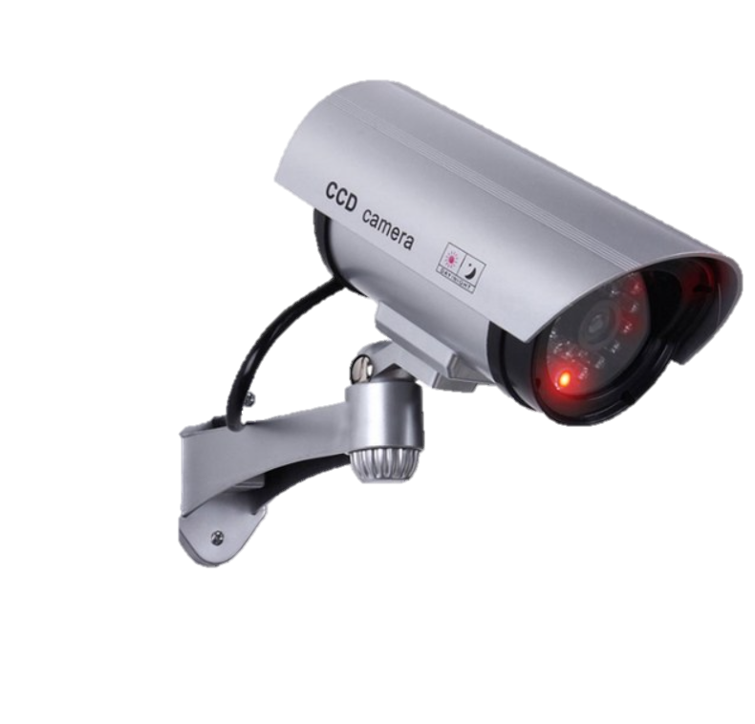
범죄 사건의
결정적인
역할을 하는
CCTV

Slide 8
주제

Slide 9
주제
선정

Slide 10
자동
운영
효율성
탐지기술
주제
선정
비정상
이벤트
육안
검출 실패
CCTV

Slide 11
CCTV 이미지
샘플데이터를 이용한
이상행동
탐지 모델 제작

Slide 12

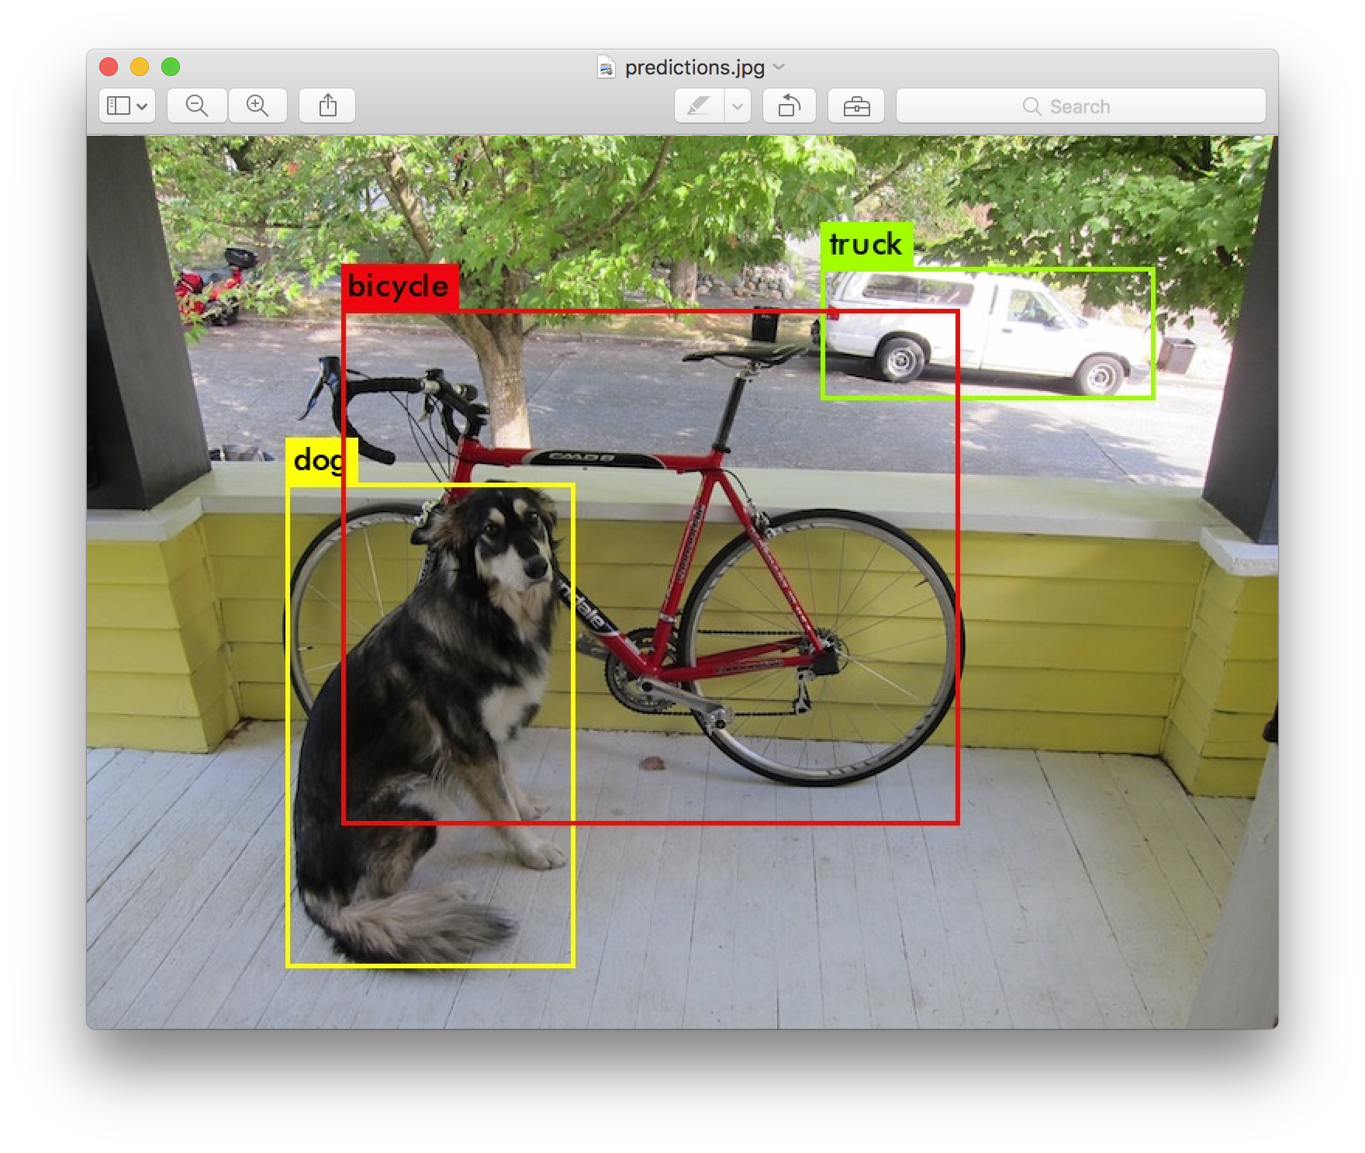
유사 아이템 검토

Slide 13
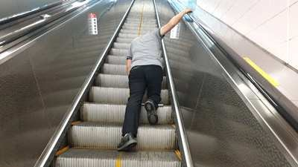
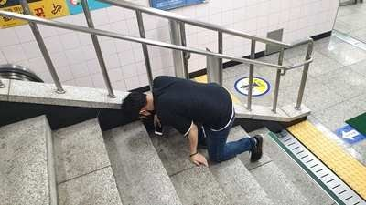
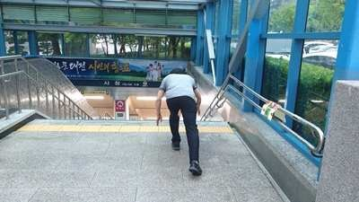
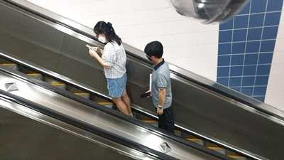
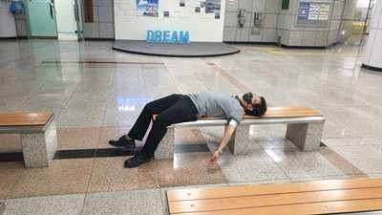
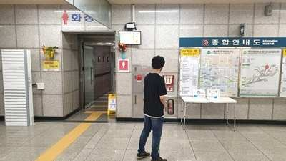
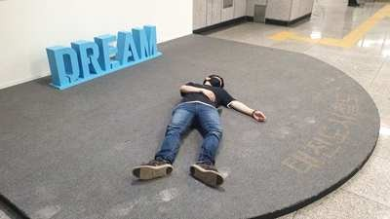
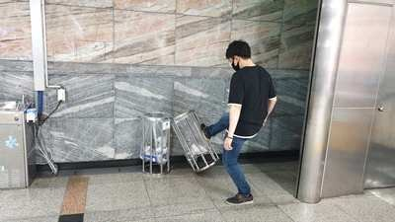
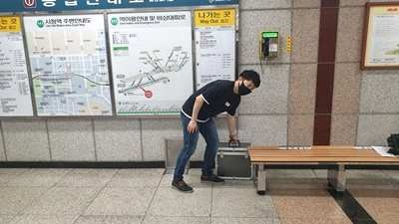
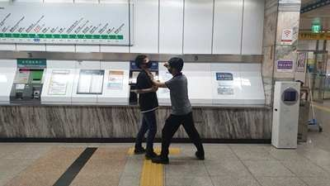
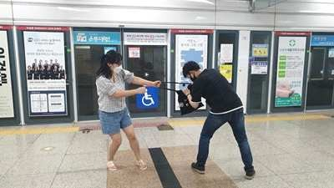
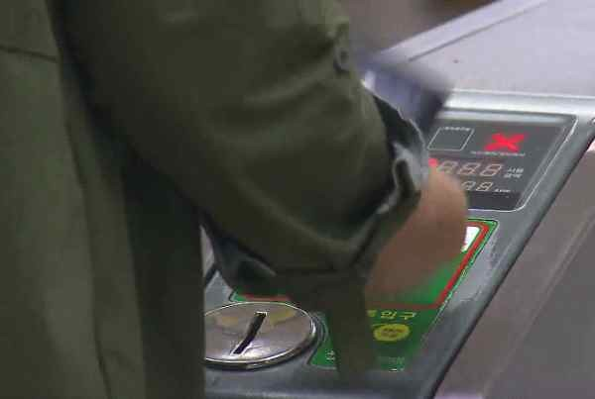
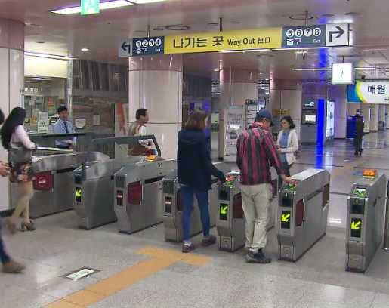

유사 아이템과의 차별성
입력 데이터는 이상행동 데이터로 커스텀 데이터셋을 제작하여 학습
출입방향오인
무단진입
절도
폭행
유기
기물파손
실신
배회
주취행동
불법 촬영
환경 전도
계단 전도
에스컬레이터 전도

Slide 14
유사 아이템과의 차별성
입력 데이터는 이상행동 데이터로 커스텀 데이터셋을 제작하여 학습
출입방향오인
무단진입
절도
폭행
유기
기물파손
실신
배회
주취행동
불법 촬영
환경 전도
계단 전도
에스컬레이터 전도

Slide 15
유사 아이템과의 차별성
입력 데이터는 이상행동 데이터로 커스텀 데이터셋을 제작하여 학습
출입방향오인
무단진입
절도
폭행
유기
기물파손
실신
배회
주취행동
불법 촬영
환경 전도
계단 전도
에스컬레이터 전도

Slide 16
유사 아이템과의 차별성
입력 데이터는 이상행동 데이터로 커스텀 데이터셋을 제작하여 학습
출입방향오인
무단진입
절도
폭행
유기
기물파손
실신
배회
주취행동
불법 촬영
환경 전도
계단 전도
에스컬레이터 전도

Slide 17
유사 아이템과의 차별성
입력 데이터는 이상행동 데이터로 커스텀 데이터셋을 제작하여 학습
출입방향오인
무단진입
절도
폭행
유기
기물파손
실신
배회
주취행동
불법 촬영
환경 전도
계단 전도
에스컬레이터 전도

Slide 18
유사 아이템과의 차별성
입력 데이터는 이상행동 데이터로 커스텀 데이터셋을 제작하여 학습
출입방향오인
무단진입
절도
폭행
유기
기물파손
실신
배회
주취행동
불법 촬영
환경 전도
계단 전도
에스컬레이터 전도

Slide 19
유사 아이템과의 차별성
입력 데이터는 이상행동 데이터로 커스텀 데이터셋을 제작하여 학습
출입방향오인
무단진입
절도
폭행
유기
기물파손
실신
배회
주취행동
불법 촬영
환경 전도
계단 전도
에스컬레이터 전도

Slide 20
유사 아이템과의 차별성
입력 데이터는 이상행동 데이터로 커스텀 데이터셋을 제작하여 학습
출입방향오인
무단진입
절도
폭행
유기
기물파손
실신
배회
주취행동
불법 촬영
환경 전도
계단 전도
에스컬레이터 전도

Slide 21
유사 아이템과의 차별성
입력 데이터는 이상행동 데이터로 커스텀 데이터셋을 제작하여 학습
출입방향오인
무단진입
절도
폭행
유기
기물파손
실신
배회
주취행동
불법 촬영
환경 전도
계단 전도
에스컬레이터 전도

Slide 22
유사 아이템과의 차별성
입력 데이터는 이상행동 데이터로 커스텀 데이터셋을 제작하여 학습
출입방향오인
무단진입
절도
폭행
유기
기물파손
실신
배회
주취행동
불법 촬영
환경 전도
계단 전도
에스컬레이터 전도

Slide 23
유사 아이템과의 차별성
입력 데이터는 이상행동 데이터로 커스텀 데이터셋을 제작하여 학습
출입방향오인
무단진입
절도
폭행
유기
기물파손
실신
배회
주취행동
불법 촬영
환경 전도
계단 전도
에스컬레이터 전도

Slide 24
유사 아이템과의 차별성
입력 데이터는 이상행동 데이터로 커스텀 데이터셋을 제작하여 학습
출입방향오인
무단진입
절도
폭행
유기
기물파손
실신
배회
주취행동
불법 촬영
환경 전도
계단 전도
에스컬레이터 전도

Slide 25
유사 아이템과의 차별성
입력 데이터는 이상행동 데이터로 커스텀 데이터셋을 제작하여 학습
출입방향오인
무단진입
절도
폭행
유기
기물파손
실신
배회
주취행동
불법 촬영
환경 전도
계단 전도
에스컬레이터 전도

Slide 26
유사 아이템과의 차별성
입력 데이터는 이상행동 데이터로 커스텀 데이터셋을 제작하여 학습
출입방향오인
무단진입
절도
폭행
유기
기물파손
실신
배회
주취행동
불법 촬영
환경 전도
계단 전도
에스컬레이터 전도

Slide 27
진행일정
 | 3월 |  |  |  | 4월 |  |  |  | 5월
주차 | 1 | 2 | 3 | 4 | 1 | 2 | 3 | 4 | 1 | 2 |  |  |  |  | 3 |  |  |  |  |  |  | 4
일정 |  |  |  |  |  |  |  |  |  |  |  |  |  |  | 데이터 수집 |  |  |  |  |  | 모델 학습
 |  |  |  |  |  |  |  |  |  |  | 모델 선정 |  |  |  |  |  |  |  | 데이터 전처리
 |  |  |  |  |  |  |  |  |  |  |  |  |  |  |  |  |  | 웹 페이지 제작

Slide 28


Slide 29


Slide 30




개발 도구

Slide 31


아키텍처
Frontend
UI component
HTTP API Service
HTTP(REST)
Backend
Model
Load
.pt
Model
Predicition

Slide 32
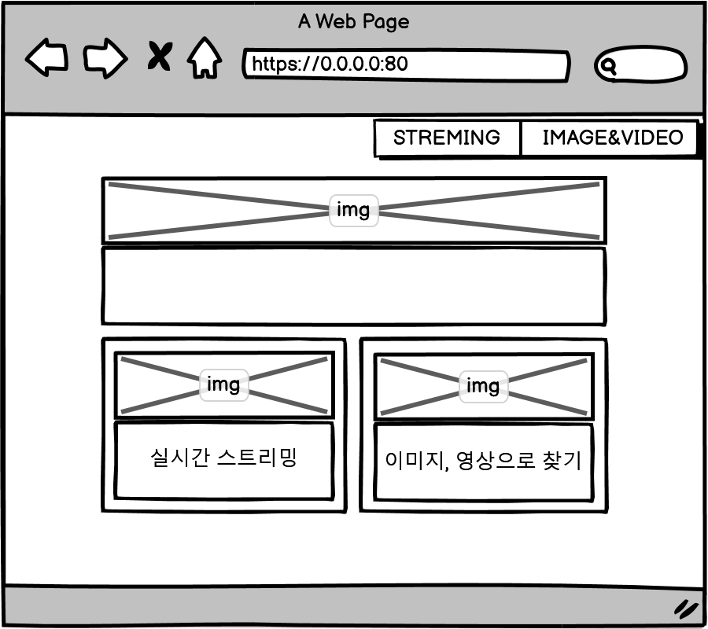
화면 설계

Slide 33
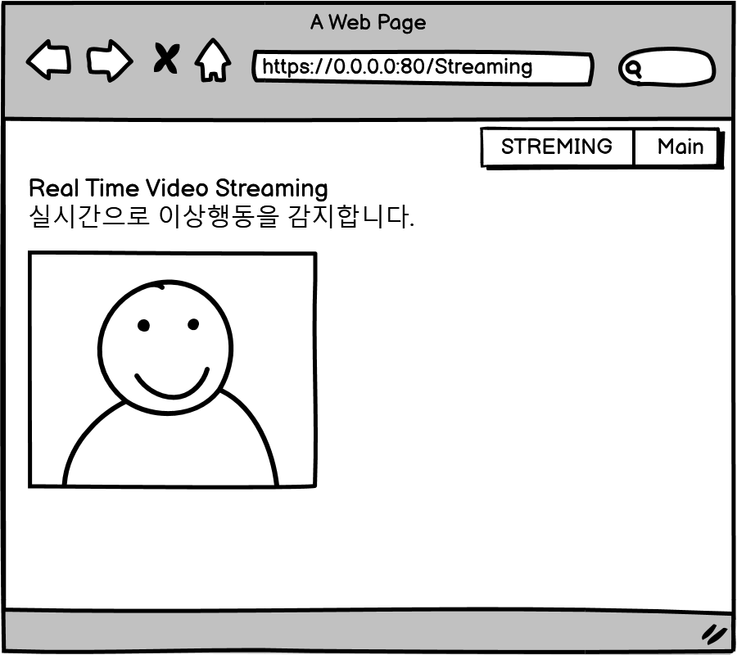
화면 설계

Slide 34
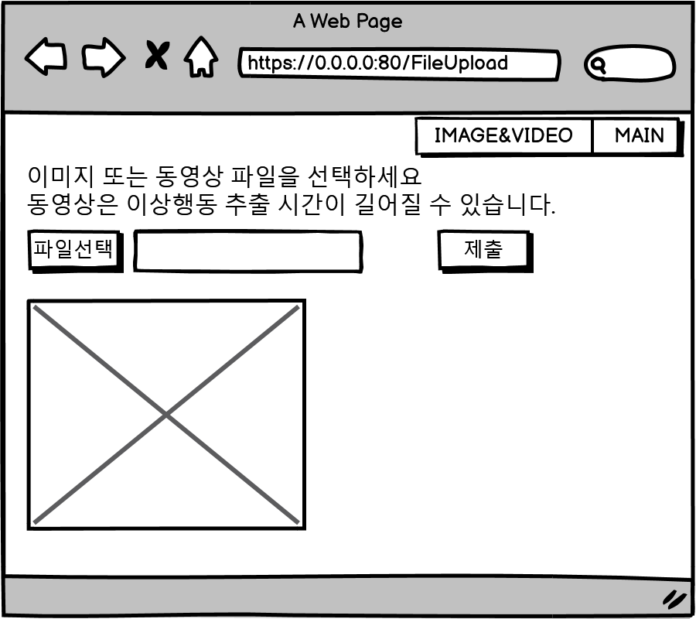
화면 설계

Slide 35
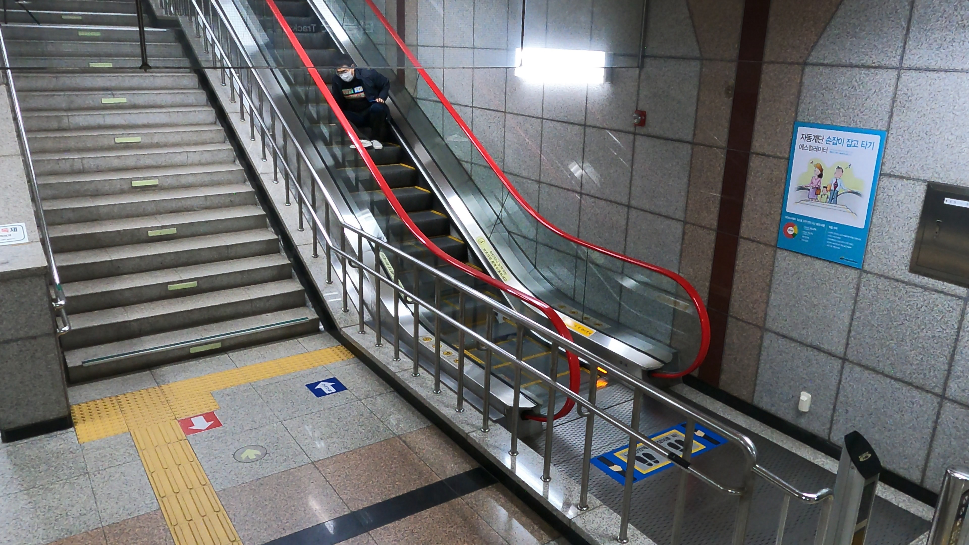
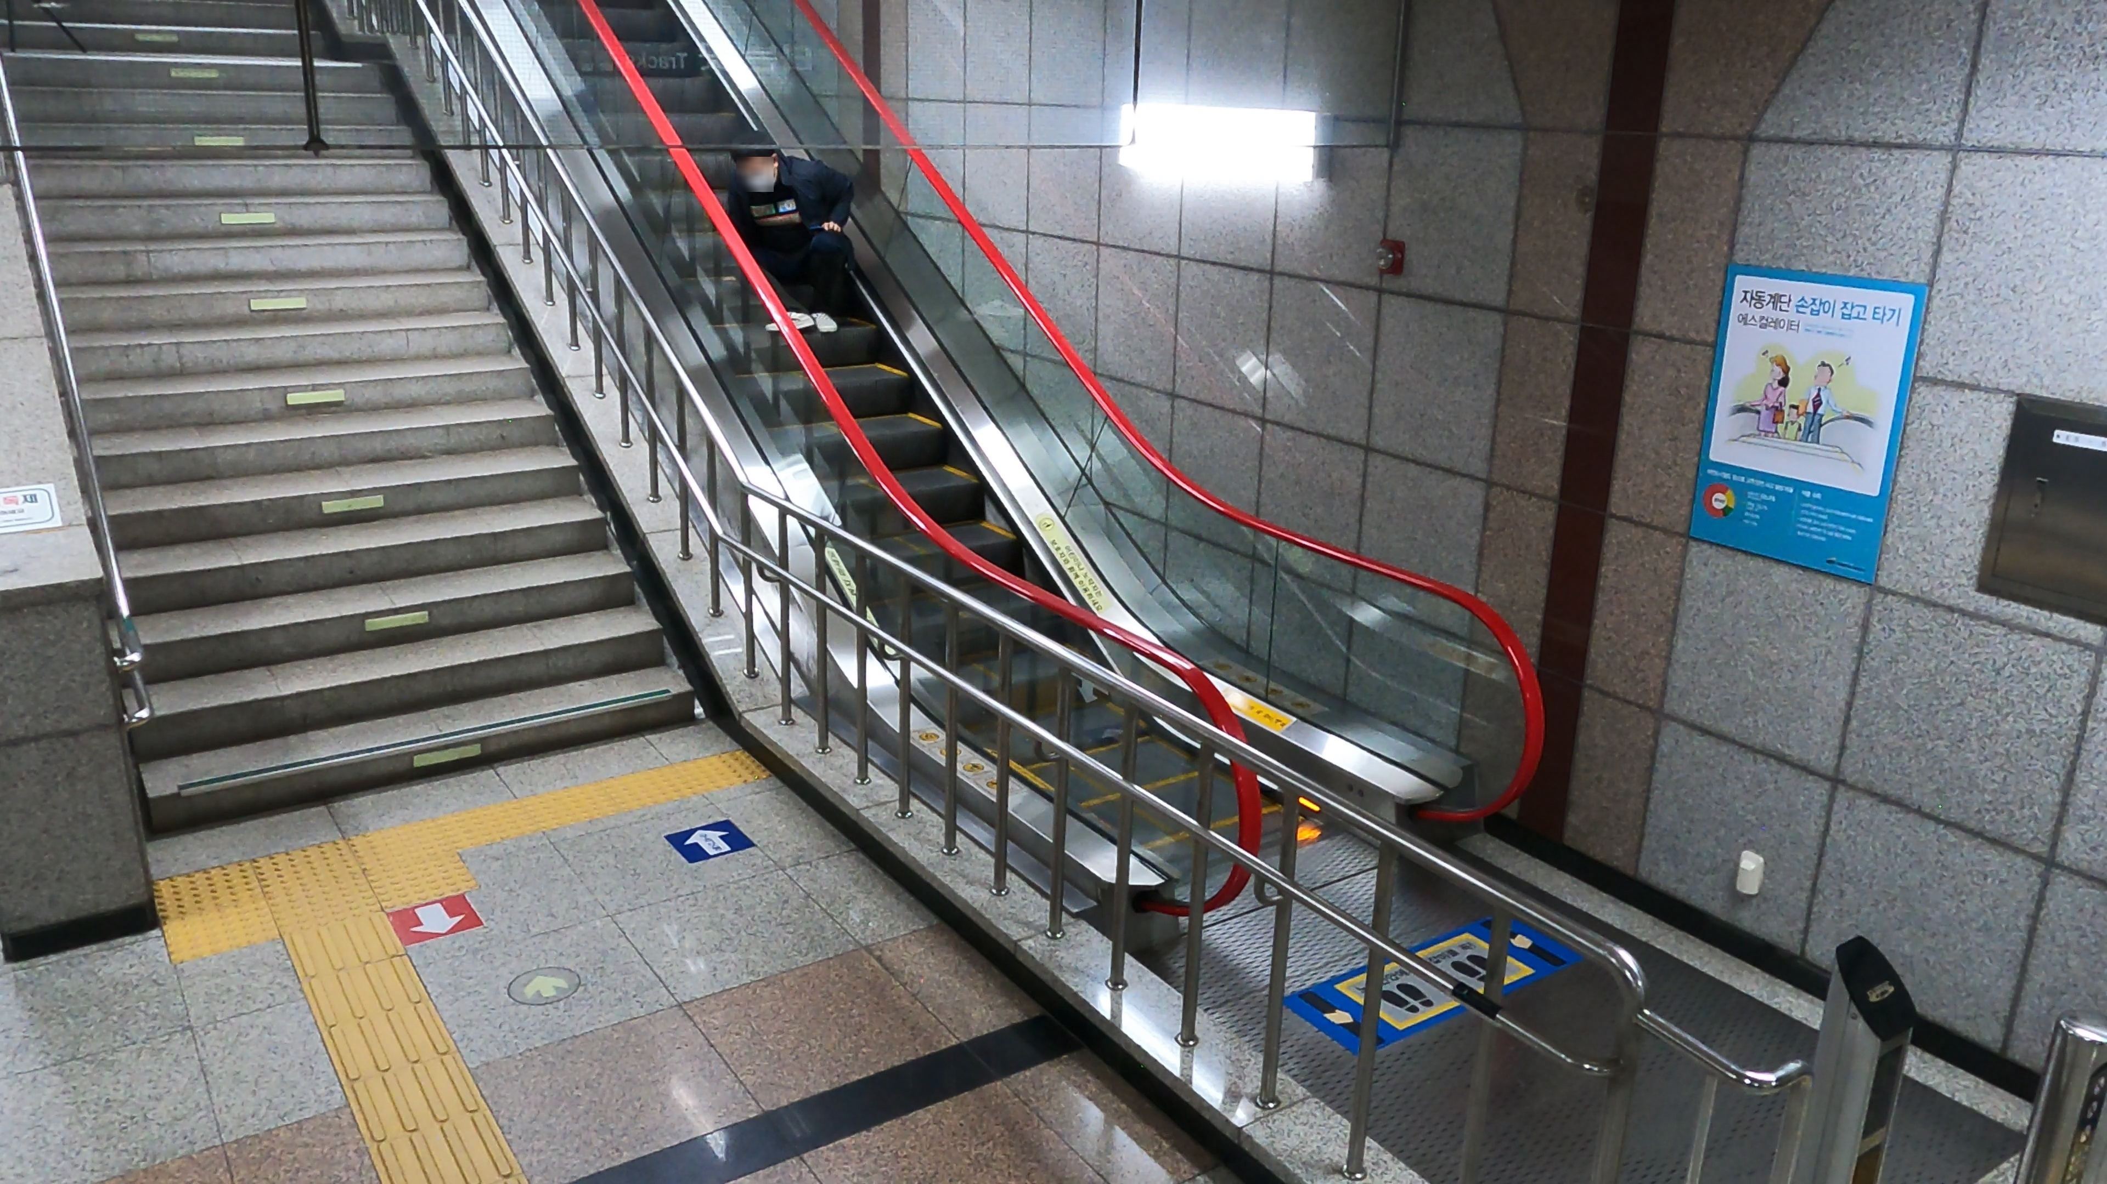
핵심내용 소개

Slide 36
핵심내용 소개

Slide 37
핵심내용 소개

Slide 38
핵심내용 소개

Slide 39
핵심내용 소개

Slide 40


핵심내용 소개

Slide 41

핵심내용 소개

Slide 42

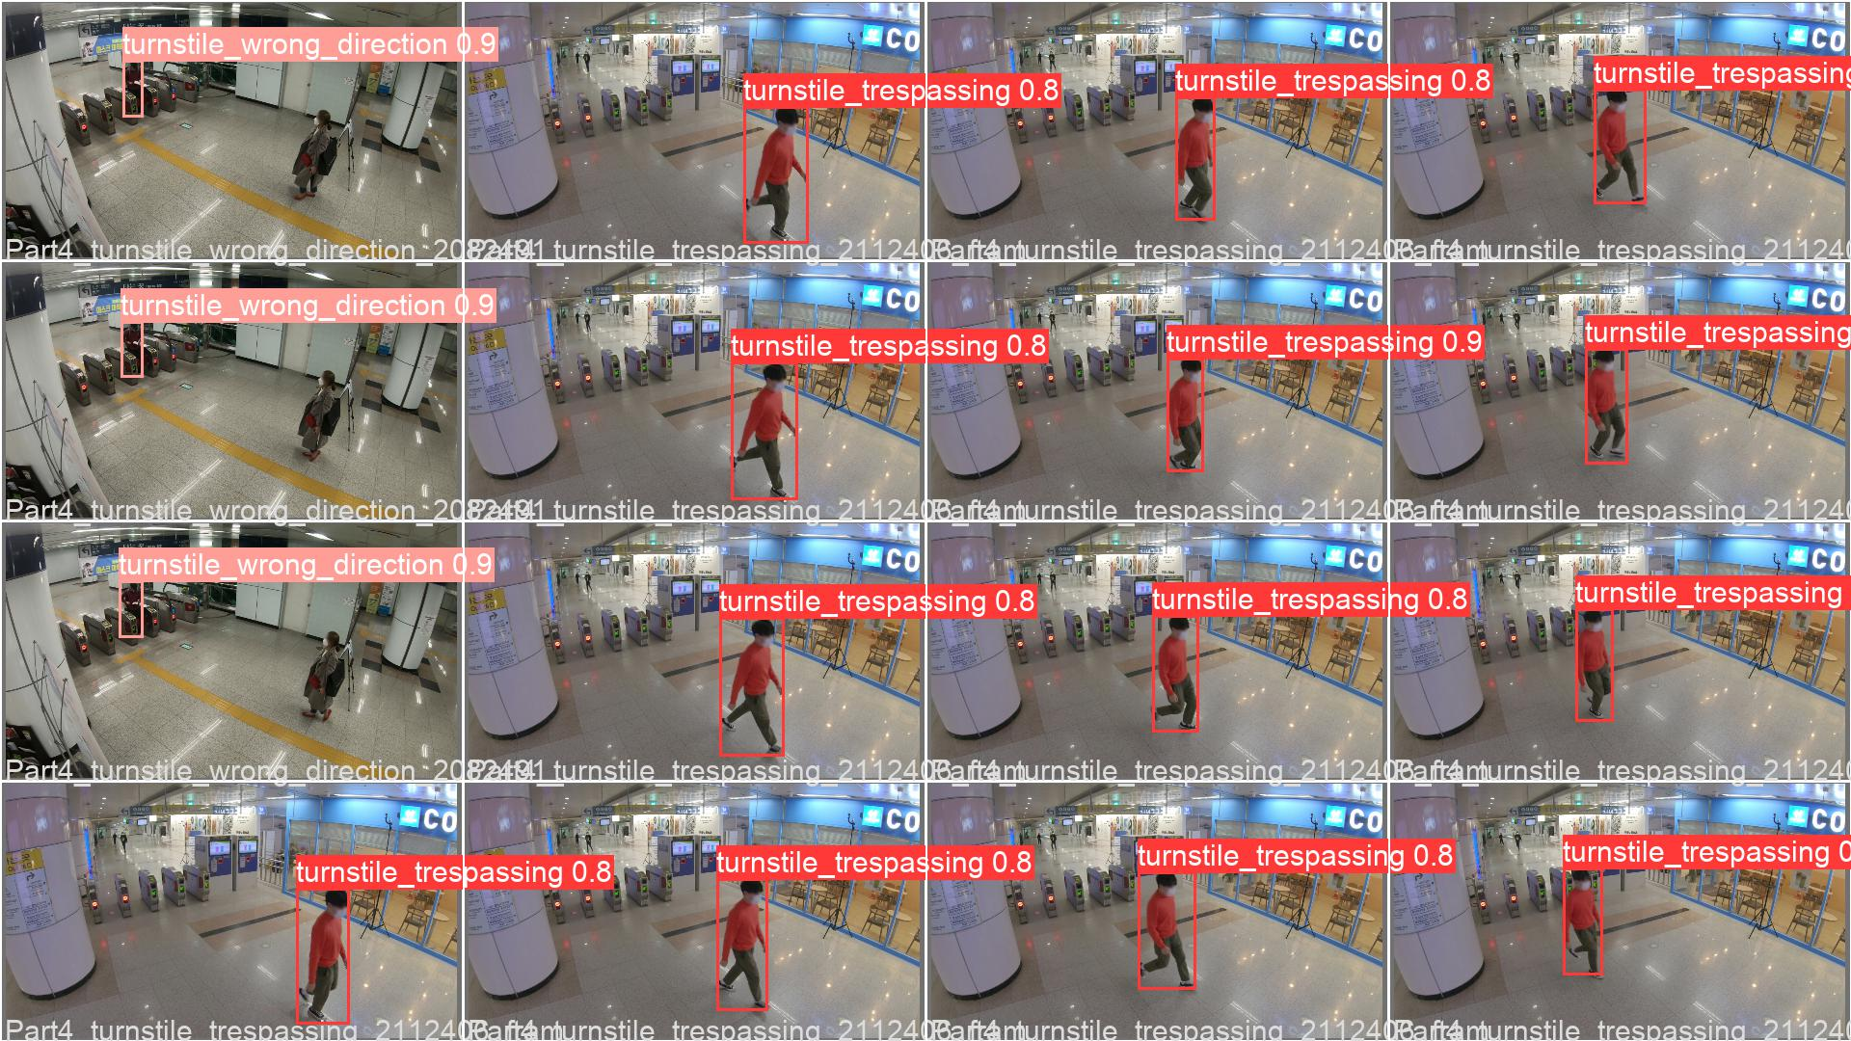

핵심내용 소개

Slide 43
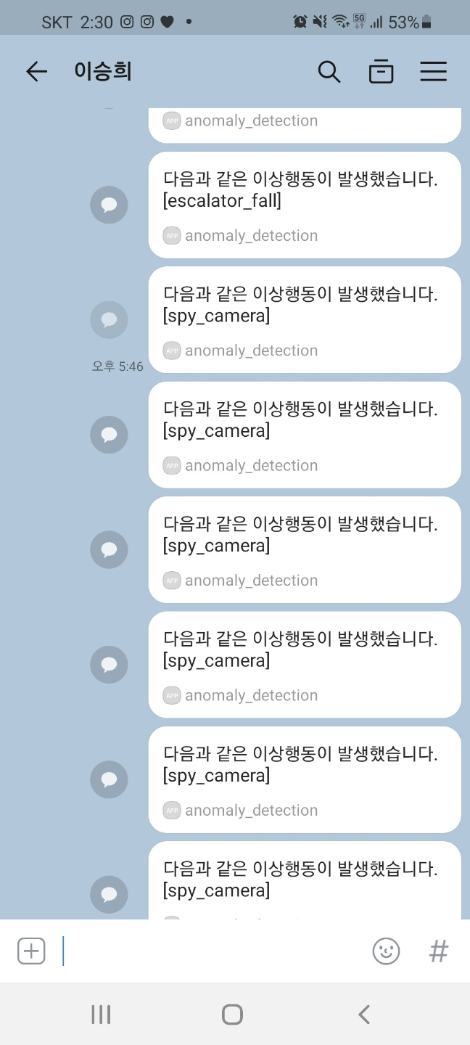
핵심내용 소개

Slide 44
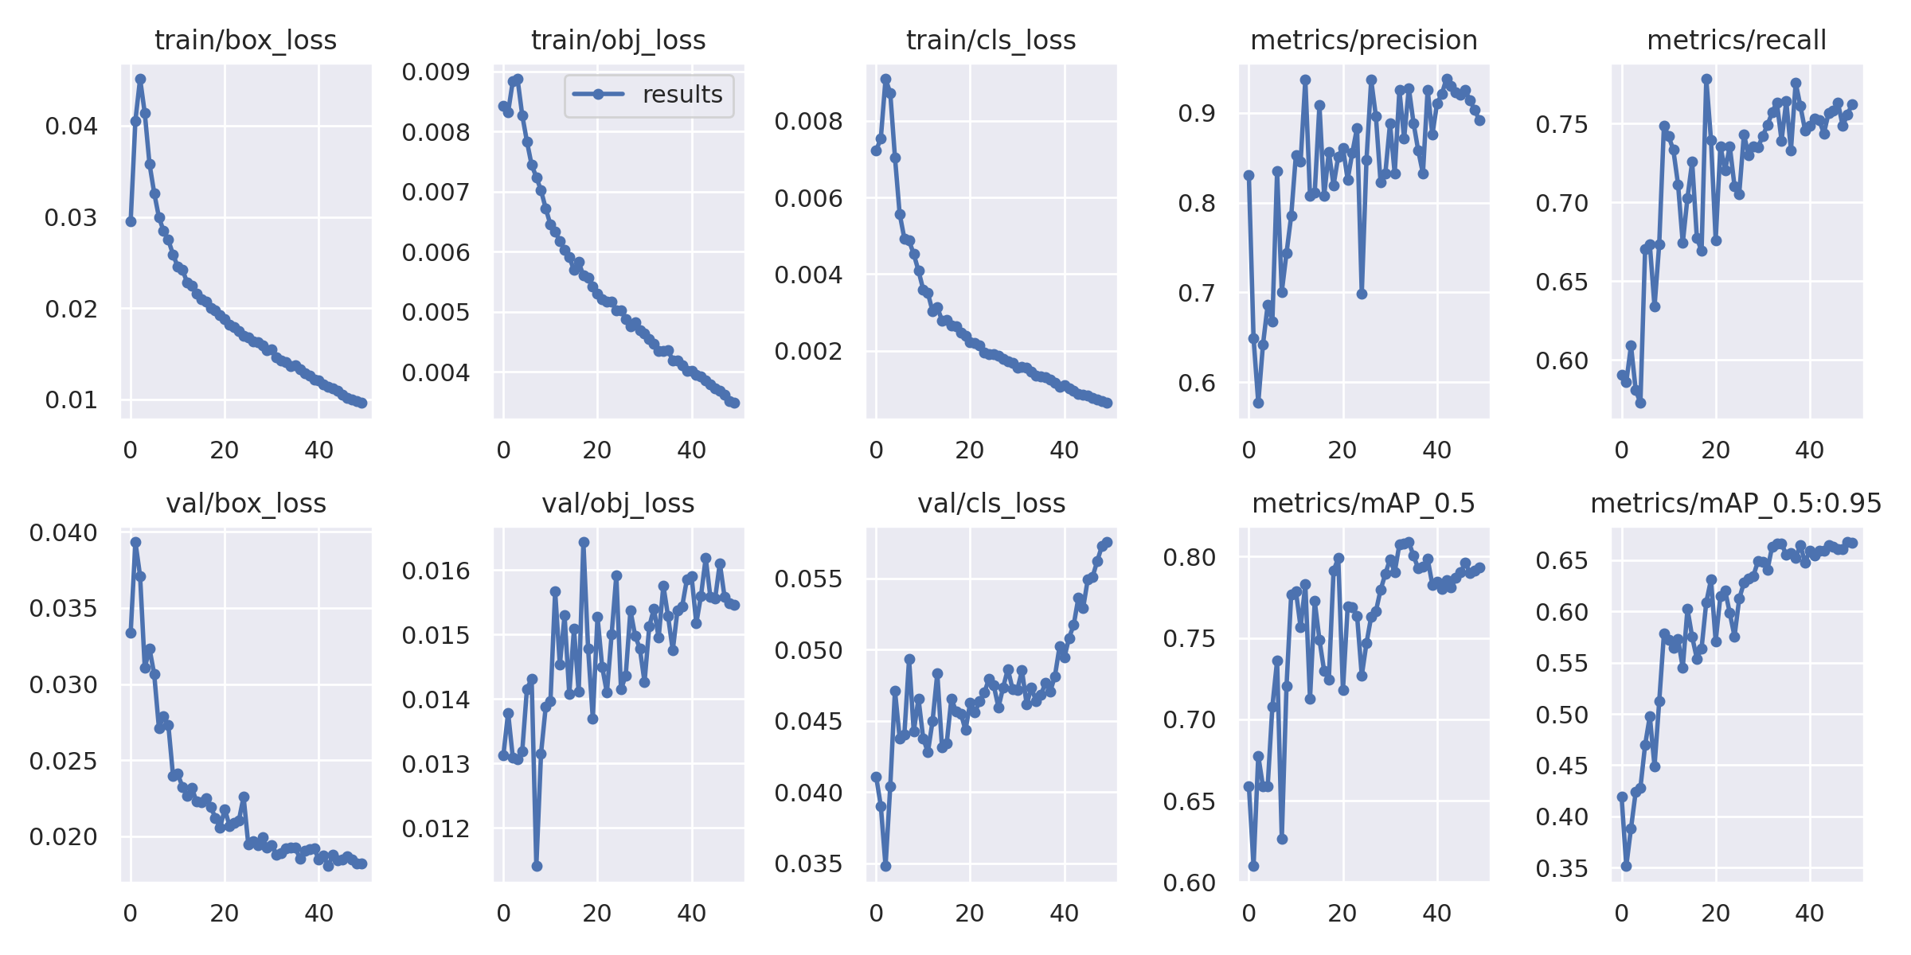
결과

Slide 45
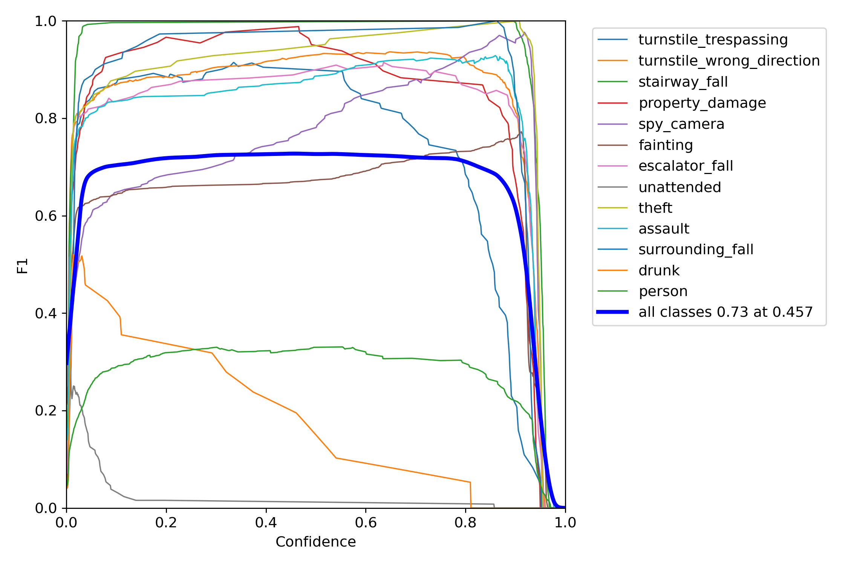
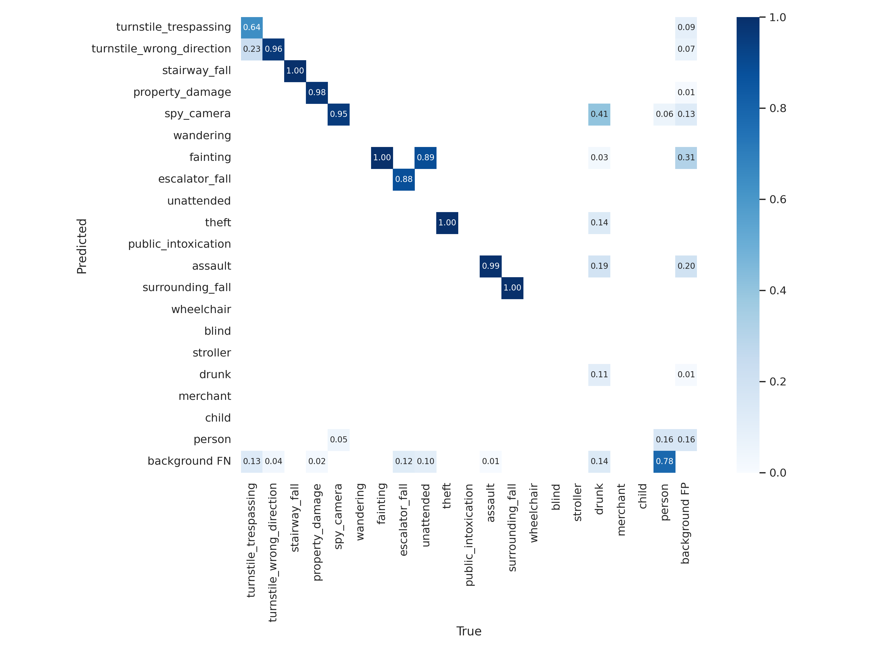
결과

Slide 46
결론 및 향후 방안
지금까지 수집한 데이터셋을 조금 더 정제를 거치고 YOLO 모델과 다른 모델을 연계시켜서 정확도가 높은 모델을 제작하는 것

Slide 47
감사합니다.

